Slide 1

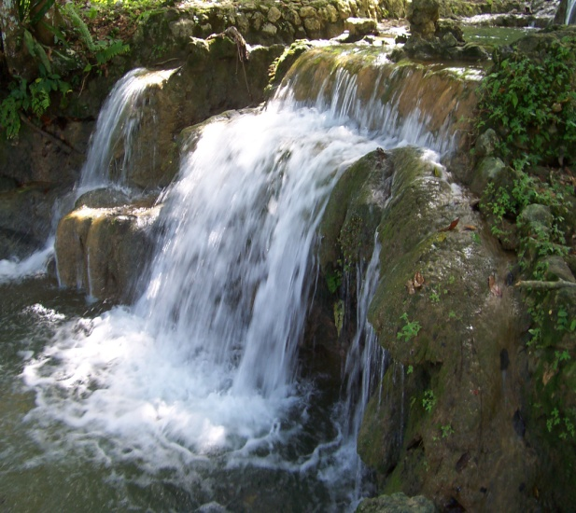
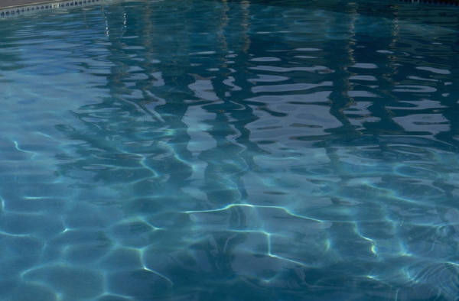
Política Ambiental de la República Dominicana
El marco de política para la gestión del medio ambiente y los recursos naturales en la República Dominicana encuentra su mayor sustento Ley 64-00 del 18/08/00, la cual:
Crea un nuevo marco legal e institucional.
Reduce la dispersión institucional existente en el sector.
Incorpora en la gestión de los recursos naturales la visión ecosistémica del
manejo del medio ambiente y los recursos naturales.
Establece los instrumentos de ejecución política sectorial.
Crea las bases para el empoderamiento de los individuos, comunidades,
ONGs, y otros interesados en la gestión ambiental y en la protección jurídica
de los mismos
Una Aproximación al Recurso Agua
y la Educación Ambiental
La Ley 64-00 y la Estrategia Nacional de Desarrollo consigna:
El acceso universal a servicios de agua potable y saneamiento,
provistos con calidad y eficiencia.
La cuenca hidrográfica es la unidad territorial básica para el uso,
aprovechamiento y administración de los recursos hídricos de la Nación
Educar a la población en la conservación y consumo sostenible del recurso agua
¿Una Experiencia Educativa Exitosa?

Slide 2

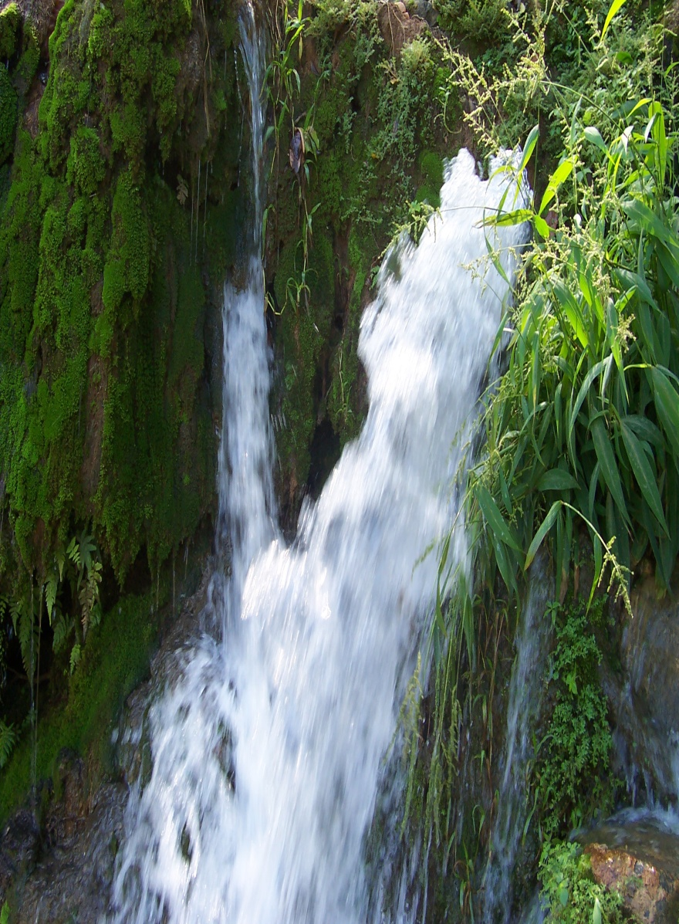
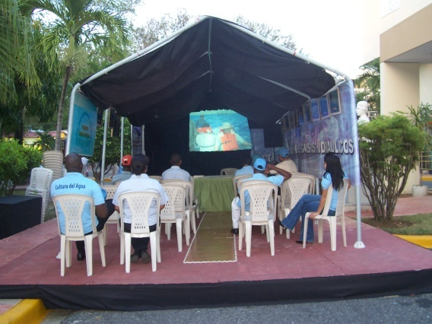
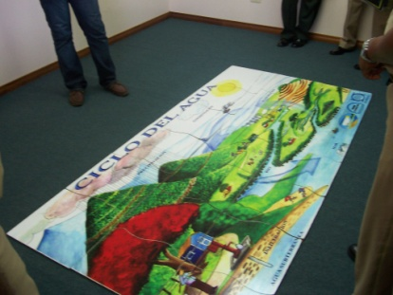

Educar a la población en la conservación y consumo sostenible del recurso agua
Instituto Nacional de Recursos Hidráulicos
PROGRAMA CULTURA DEL AGUA
El Programa Cultura del Agua, trabaja a través de múltiples acciones para generar cambios de comportamientos adecuados en la población con respecto a este recurso.
La Sala del Agua, como suele llamarse a este espacio ha sido concebida para trabajar contenidos por módulos. La misión y visión de esta Sala del Agua es de procurar, orientar y concienciar a los participantes que la visitan respecto a la importancia de preservar y conservar el medio ambiente y en particular el recurso agua.
Este programa, además de tener instalaciones fijas en la Sede de la Institución, cuenta con unidades móviles equipadas para llevarlo a las diferentes regiones del país

